Slide 1


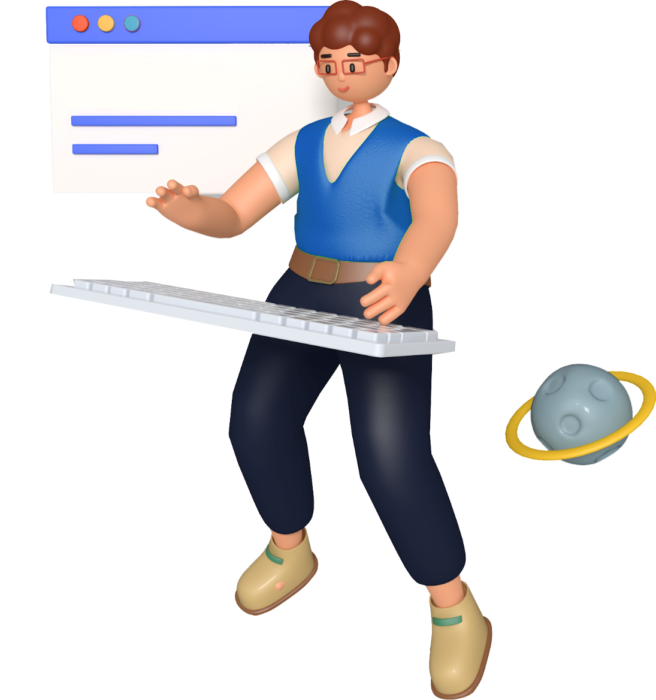
如何个性化服务保险客户？
Notes:
更多素材资源- B-lue-D-ragonfly- DESIGN

Slide 2


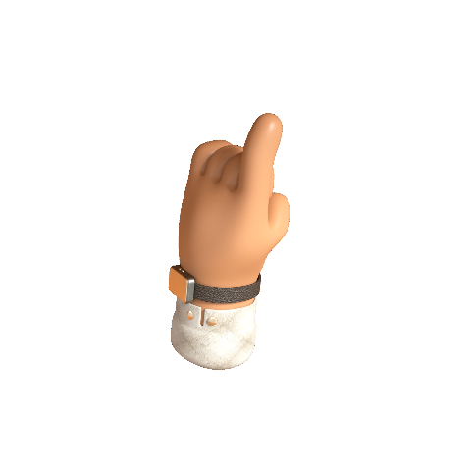
目录
CATALOG
01-前言
02-名单客户筛选
03-准主顾的经营
04-成交客户服务

Slide 3
01
PART
前言
Notes:
更多素材资源- B-lue-D-ragonfly- DESIGN

Slide 4
前言
无论是未成交的准主顾，还是已成交的客户，都需要分类经营。
毕竟每位客户的情况不一样，我们的精力与时间又有限的，无法做到一碗水端平。
所以就得进行各种分类，有偏有向的分类经营才能做到高效率。

Slide 5

前言
为了让大家更方便理解，我们把客户资源分成种类：
名单客户筛选
准主顾的经营
成交客户服务

Slide 6
02
PART
名单客户筛选
Notes:
更多素材资源- B-lue-D-ragonfly- DESIGN

Slide 7

名单客户筛选
保险销售的源头，就是“列名单”。
团队的新人入司，第一件事就是教他们如何“列名单”。
就是把自己入司之前的人际脉络，重新再梳理一遍。

Slide 8
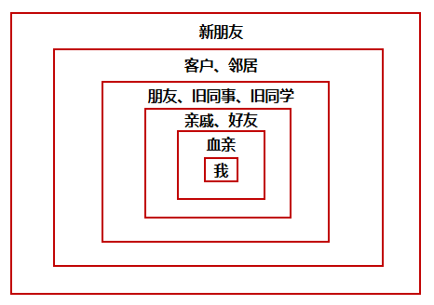
名单客户筛选
这里会用到一个工具《六度人脉图》，通过六个维度，帮保险新人梳理出自己的社交关系名单。先不去考虑这些人会不会买保险，不经筛选的全部写出来。

Slide 9
名单客户筛选
大概率会买保险的人，一般符合以下几个特质
1、经济能力：
收入稳定且有盈余
2、健康状况：
身体健康无患病史
3、认同保险：
有显性或隐性需求
4、有决策权：
在家里说话能当家

Slide 10
名单客户筛选
多数“客户分类”课程，会把客户分为ABCD四类。符合1个条件是D类，符合2个条件是C类，
符合3个是B类，4个条件都符合是A类。

Slide 11
名单客户筛选
但这种分类不是很准确，因为这是我们主观的给客户进行的分类，可能在多次沟通后，会发现这种评级是有差异的，需要我们进行动态的调整。

Slide 12
名单客户筛选
名单客户的分类，是为了帮我们筛选出“准主顾”。
比如2000多个客户名单，每个都花时间去经营太没有效率了。
我们可以优先经营大概率会成交的AB类客户，CD类客户就放长线养着，慢慢经营。

Slide 13
03
PART
名单客户筛选
Notes:
更多素材资源- B-lue-D-ragonfly- DESIGN

Slide 14
名单客户筛选
从名单客户中，筛选出需要重点经营和追踪的“准主顾”后，我们就要根据专业化销售流程，来有步骤、分阶段的进行客户转化，把准主顾变成客户。
根据与客户接触程度的不同，或者说根据专业化流程进行的环节的不同，我们可以也可以把客户分为ABCD四个类型。

Slide 15
名单客户筛选
D（可养客）：这是从客户名单中精心挑选出来的AB类客户，但是还不太适合直接谈保险，建议加大见面次数，增加彼此了解。
给这类客户沟通，比较适合“保险三讲”：讲行业，讲公司，讲个人。

Slide 16
名单客户筛选
C（可邀约）：随着见面次数的增加，客户也知道你在很用心的从事保险工作，这时候可以尝试着邀约客户参加保险活动，无论是公司组织的，还是个人组织的都行，主要目的是让他参与。

Slide 17
名单客户筛选
B（计划书）：你和客户介绍过你的工作，他也参加过你的活动，你们的关系已经很熟络了，适时的挖掘需求，并量身制作计划书看客户的态度。客户心里也明白的，只要计划书做出来了，离成交也就不远了。

Slide 18
名单客户筛选
A（可促成）：你和客户的见面次数已经足够多，客户也参加过公司活动，你还根据他的担忧和需求制作了计划书，各项责任和费用也解释清楚了。对这种客户就要及时促成，解决客户的各种异议。

Slide 19
04
PART
成交客户服务
Notes:
更多素材资源- B-lue-D-ragonfly- DESIGN

Slide 20
成交客户服务
恭喜你！在《六度人脉图》中列出的名单，成为你精心挑选出来的准主顾，又经过不同阶段的经营，终于顺利的在你手里成交了。名单变成了客户。

Slide 21
成交客户服务
但请你不要太开心，成交只是销售的开始。
如果你想事业长青，不能把所有精力都放在准主顾上。
行业86%以上的保险销售，都是通过老客户加保和转介绍来获取更多的业绩，所以这个阶段你要学会“用服务促新单”。

Slide 22
成交客户服务
一般来说，已经成交的客户，可以有3种分类。
每家保险公司都有自己的客户等级权益，越是高阶的客户，保费交得越多，享受的公司附加值服务越多。
如果按照保费规模来分类的话，可以分为：

Slide 23
成交客户服务
1、普客：顾名思义，就是普通客户。
这里的普通，指的是每年保费在2万以下的客户。
普客是收入一般或较低的家庭，设计方案时要先保证有，再保证全，追求性价比。

Slide 24
成交客户服务
2、贵宾：这类客户的年交保费在2万到20万之间，是收入中等或往上的家庭。如果说普客对于服务没有太高的要求，那从贵宾开始，他们就更加注重服务的体验。设计产品在保证有、全的情况下，开始追求足，要开始提供一定的个人附加值服务了

Slide 25
成交客户服务
3、高客：这类客户可以简单定义为高净值的人群，每年保费在20万到200万左右。不仅个人要以专业和服务致胜，公司也会为这类人群提供配套的高端服务。他们对于产品的要求开始涉及到法律、传承、收益等多个纬度，需要有一定的专业能力才能服务好他们。

Slide 26
成交客户服务
总的来说，其实每家公司都希望销售人员在经营客户时有所区分，毕竟侍候好贵宾和高客，能获取更多的保费。
但是在给贵宾高客呈上附加值服务的同时，也不要忘了给普客及时的送上基础服务，该做的一点也不能落。

Slide 27


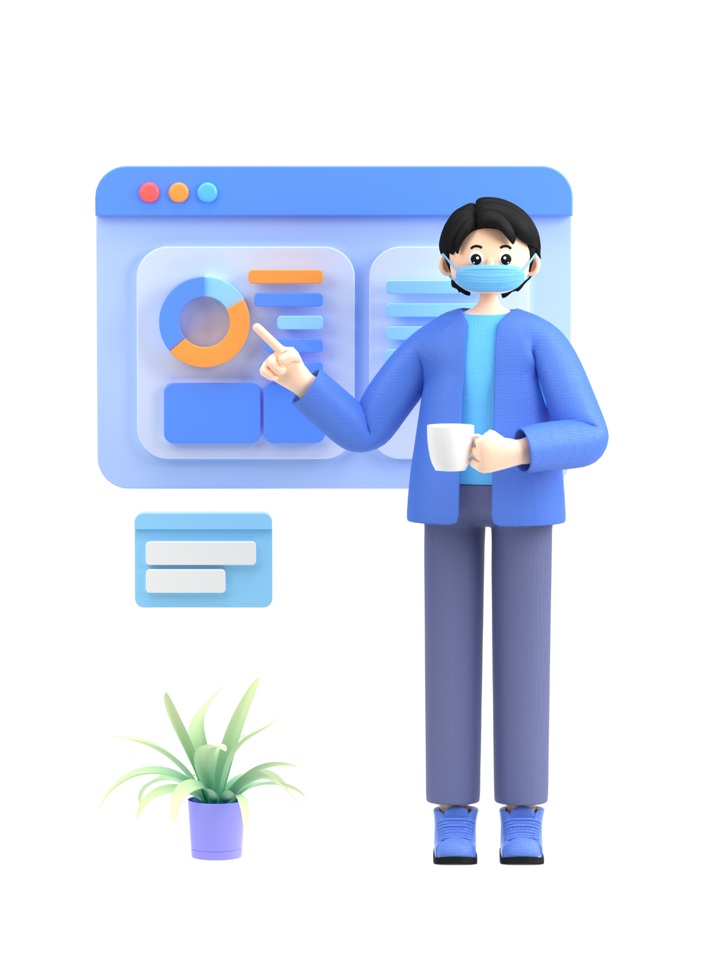
谢谢聆听
Notes:
更多素材资源- B-lue-D-ragonfly- DESIGN

